Slide 1
Multithreading
Java
Pemrograman Komputer 2

Slide 2
Pengertian
Thread sebetulnya unit terkecil dari processing
Multithreading adalah proses eksekusi banyak thread secara bersamaan

Slide 3
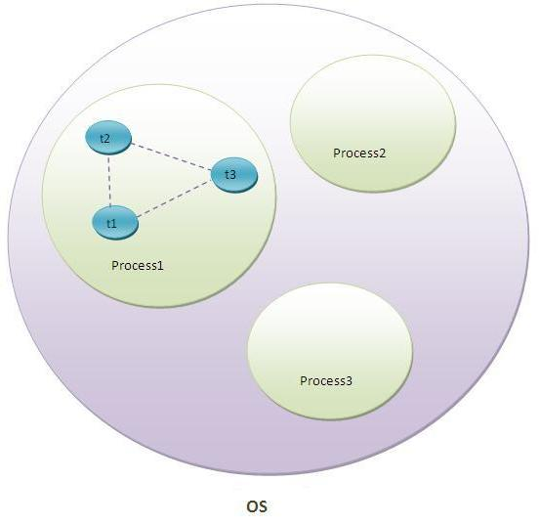
Gambaran Thread

Slide 4
Kelebihan Multithreading
Tidak mengganggu pengguna (untuk menunggu proses selesai)
Dapat melakukan beberapa operasi secara bersamaan
Masing-masing Thread berdiri sendiri

Slide 5
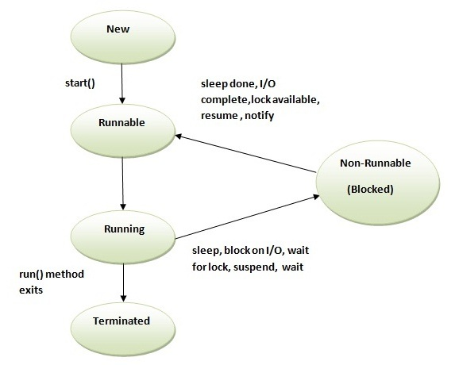
Status Keadaan Thread
New
Runnable
Running
Non-Runnable (blocked)
Terminated
Notes:
New: baru membuat instance tetapi method start() belum dipanggil
Runnable: Kondisi setelah pemanggilan method start() tetapi thread belum berjalan
Running: Thread dalam kondisi berjalan
Non-Runnable (blocked) : thread masih dalam kondisi hidup, tetapi tidak berjalan (ter-block)
Terminated: kondisi selesai

Slide 6
Cara Membuat Thread
Dengan extend kelas Thread
Dengan implement interface Runnable

Slide 7
Praktek
Membuat thread dari extends kelas Thread
Membuat thread dari implement interface Runnable
Berikan nama di thread dan contoh currentThread()
Membuat thread sleep
Menjalankan thread yang sama lebih dari 1 kali
Menjalankan thread dengan method run() daripada start()
Cara kerja join() pada thread
Prioritas dalam thread

Slide 8
Daemon Thread
Poin penting :
Digunakan untuk melakukan tugas dibelakang layar pada thread user
Hidupnya bergantung thread user
Thread ini berada pada prioritas paling rendah

Slide 9
Praktek
Daemon thread harus di-set sebelum pemanggilan method start()

